Slide 1
https://github.com/perneean
PPT ACKANG
곽민우, 우승원, 박상혁, 염진섭, 구태우

Slide 2

CONTENTS
Enjoy your stylish business and campus life with BIZCAM
깃허브 구축 차별성
팀 ACKANG
팀 프로필 소개
깃허브 구축 소개
깃허브 구축 후기
마무리

Slide 3

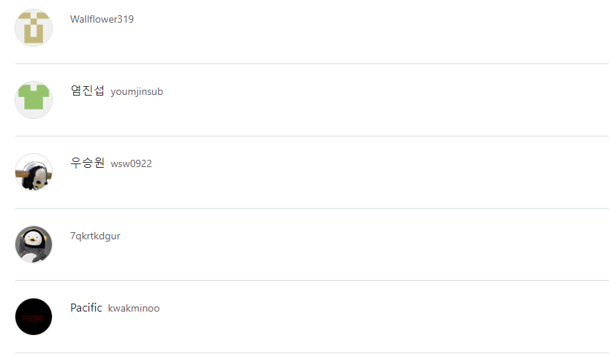
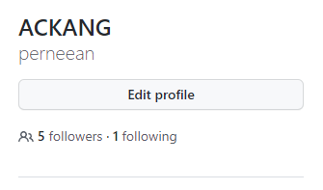
팀 ACKANG
Enjoy your stylish business and campus life with BIZCAM

Slide 4
팀 ACKANG
Enjoy your stylish business and campus life with BIZCAM

Slide 5
팀 ACKANG
Enjoy your stylish business and campus life with BIZCAM

